Slide 1



Identificación de mutaciones en el gen CFTR (Cystic Fibrosis Transmembrane Conductance Regulator) en pacientes ecuatorianos con fibrosis quística mediante secuenciación de Sanger.
Directora de Proyecto: Dra. Patricia Jiménez, M.Sc.
Supervisor empresarial : Santiago Aguirre, M.Sc.
Elaborado por : Sofía Ortiz Santander

Slide 2
CONTENIDO
Formulación del problema
Justificación
Objetivos
Marco teórico
Hipótesis
Materiales y métodos
Resultados y discusión
Conclusiones
Recomendaciones

Slide 3
1. Formulación del Problema

Slide 4
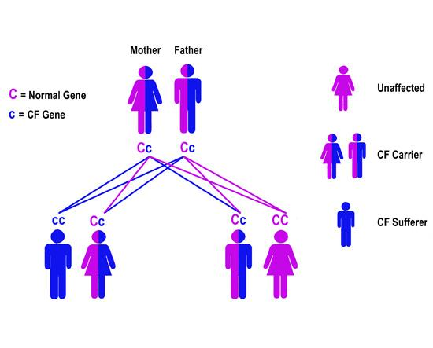
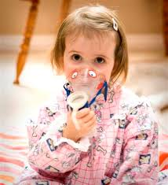
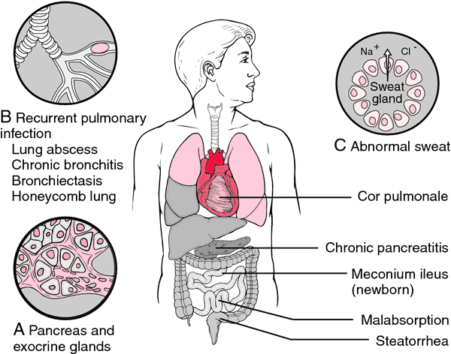
FORMULACIÓN DEL PROBLEMA
Fibrosis Quística
GEN CFTR
PROMEDIO DE VIDA
Norteamérica y Europa : 38 años
Latinoamérica : 20 años
  Ecuador : 9.5 años
Programas de manejo de la enfermedad, diagnóstico oportuno
Notes:
Las personas que tienen fibrosis quística puede tener problemas respiratorios graves y la enfermedad pulmonar. También pueden tener problemas con la nutrición , la digestión y el crecimiento. Generalmente la enfermedad empeora con el tiempo .
Enfermedad catastrófica: Afección muy grave y de tratamiento costoso que puede ser mortífera o causar incapacidad de por vida, y cuyo tratamiento acarrea graves penurias económicas.

Slide 5
FORMULACIÓN DEL PROBLEMA
+1900 Variaciones en el gen CFTR → difieren de acuerdo al origen geográfico y/o étnico
Dificultad en el diagnóstico molecular de la fibrosis quística, América Latina
ECUADOR
Paz y Miño et. al (1999)
ΔF508 : 27%
46.15% mutaciones ≠ Europa
Valle et. al (2007)
F508del, G85E , G542X, G551D , R334W, N1303K.
1:11.252 recién nacidos
50% pacientes sin mutación identificada
Moya et. al (2009)
4/6 pacientes mutación novedosa
PRIMER REPORTE EN NUESTRA POBLACIÓN
Composición genética diferente entre población española, ecuatoriana y Colombiana

Slide 6
2. Justificación

Slide 7


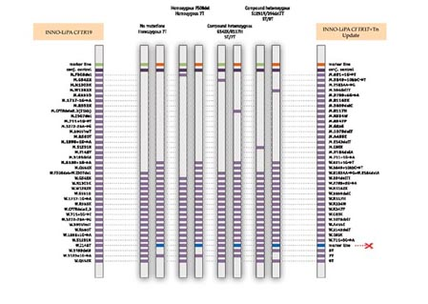


JUSTIFICACIÓN
p.F508del, p.G542X, p.R1162X, p.N1303K , p.R334W, p.G85E
Panel de mutaciones seleccionadas geográficamente pacientes con genotipo desconocido
Luna et. al (2007)

Slide 8
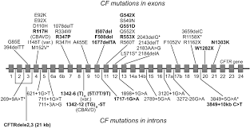
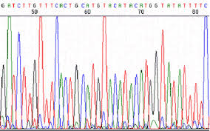
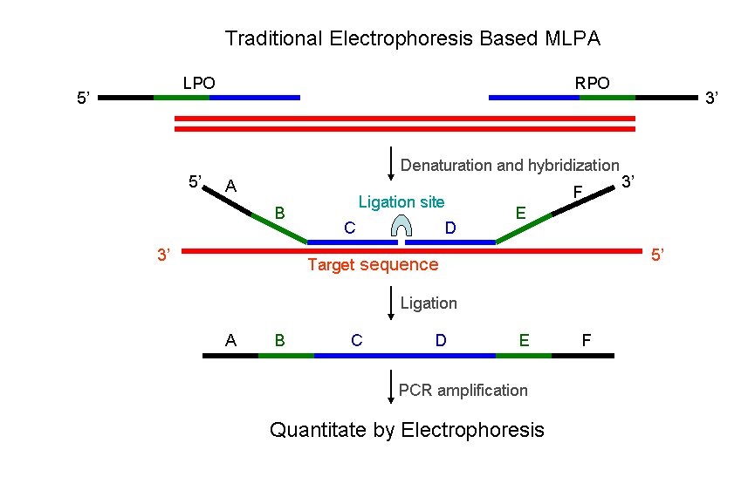
JUSTIFICACIÓN
Diversidad de mutaciones del gen CFTR a escala mundial y regional
Investigación de este gen en la población ecuatoriana
Diagnóstico molecular, análisis portador y consejo genético, desarrollo del cribado neonatal y la generación de pruebas rentables.
Detectar otras posibles mutaciones prevalentes a nivel regional

Slide 9
3. Objetivos

Slide 10
OBJETIVOS
General:
Determinar las mutaciones del gen CFTR en pacientes ecuatorianos con fibrosis quística mediante secuenciación de Sanger.
Específicos
Determinar si la prevalencia de la mutación p.F508del para este estudio es similar a la reportada en otros países de Latinoamérica.
Determinar las frecuencias de las mutaciones más comunes: p.G85E, p.G542X, p.G551D, p.R334W, p.N1303K reportadas en la población ecuatoriana.
Identificar la presencia de la mutación p.H609R reportada en un solo estudio previo en Ecuador, en los individuos de este estudio y otras mutaciones no reportadas.
Definir un panel de mutaciones más frecuentes en la población ecuatoriana.

Slide 11
4. Marco teórico

Slide 12
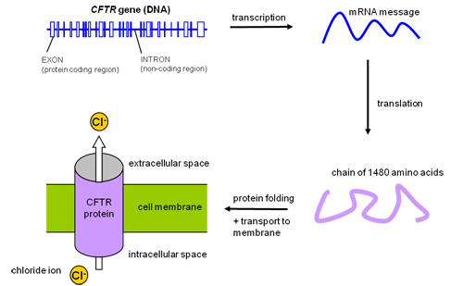
MARCO TEÓRICO
GEN Y PROTEÍNA CFTR
Gen CFTR
Brazo largo del cromosoma 7 (q31.2)
Familia de los genes ABC
250 kb
27 exones: 6,14, 17 (a y b)
mRNA: 6.5kb
Proteína CFTR
Glicoproteína 1480 aa.
Membrana de las células que producen secreciones.
Canal que transporta iones de cloro dentro y fuera de la células, reguladora canales iónicos de Na+ y HCO3⁻

Slide 13

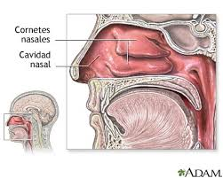
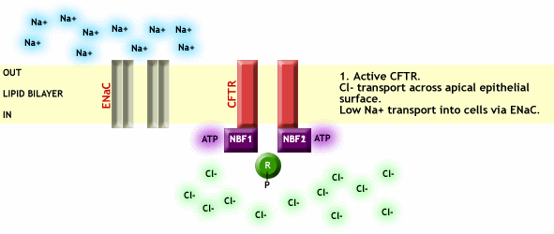
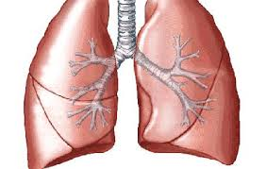
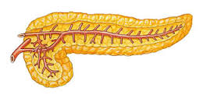
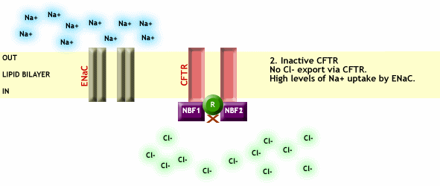
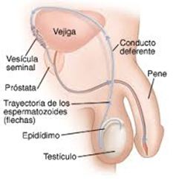
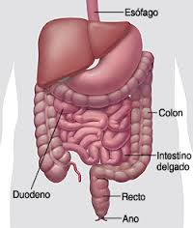
MARCO TEÓRICO
FUNCIONES DE LA PROTEÍNA CFTR
EQUILIBRIO DE ELECTROLITOS
SECRECIONES CON FLUIDEZ, VOLUMEN Y pH ADECUADOS
Absorción incorrecta de sal.
Volumen y fluidez reducidos de enzimas exocrinas.
Proenzimas
Bloqueo de vías respiratorias
NORMAL
MUCOSIDAD HIPERVISCOSA
DESBALANCE DE ELECTROLITOS
Infertilidad.
Ileo meconial
Mala absorción
FQ
ANORMAL

Slide 14
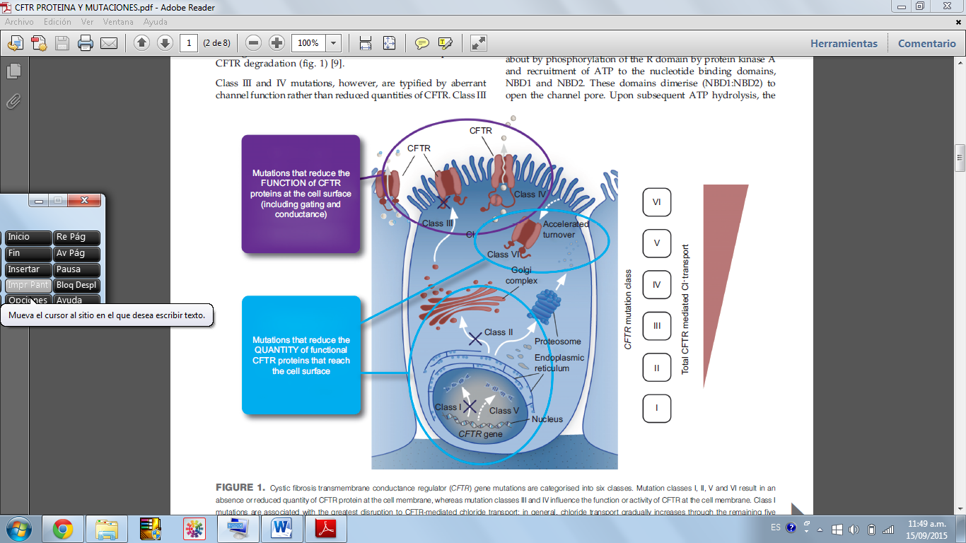
MARCO TEÓRICO
MUTACIONES DEL GEN CFTR Y SU EFECTO EN LA PROTEÍNA
Clase | Ejemplo
I | p.Gly542X c.489+1G>T (621+1G>T) c.579+1G>T (711+1G>T)
II | p.Phe508del p.Ile507del p.Asn1303Lys
III | p.Gly551Asp
IV | p.Arg117His p.Arg334Trp
V | c.1210-12T[5] (alelo 5T) c.3140-26A>G (3272-26A>G) c.3850-2477C>T (3849+10kbC>T)
Clase I y II: reducción en la cantidad de proteína CFTR expresada.
Clase III y IV: mal funcionamiento del canal CFTR.
Clase V: aunque existe producción de CFTR normal, los problemas en la regulación transcripcional hacen que se genere poca cantidad de la proteína
Clase VI: degradación temprana de la CFTR en la superficie del canal.
Latinoamérica: p.F508del, p.G542X, p.R1162X, p.N1303K, p.R334W, p.G85E
Ecuador:
p.F508del p.G85E p.G542X p.G551D p.R334W
p.N1303K.
p. H609R

Slide 15
MARCO TEÓRICO
DIAGNÓSTICO DE FIBROSIS QUÍSTICA
Características fenotípicas de la enfermedad
Enfermedades crónicas sinopulmonares
Alteraciones nutricionales gastrointestinales
Síndromes de pérdida de sal
2. Evidencia de anormalidad en el gen CFTR
Dos valores de cloruro en el sudor anormales (> 60 mEq / L).
Medidas del diferencial transepitelial nasal (NPD)
Niveles elevados de la IRT, como método de diagnóstico en recién nacidos
Presencia de variantes alélicas patogénicas del gen CFTR
Notes:
Enfermedades crónicas sinopulmonares: tos crónica, sibilancias , colonización persistente con patógenos.
Alteraciones nutricionales gastrointestinales: íleo meconial, prolapso rectal, malabsorción, insuficiencia pancreática, esteatorrea.
Síndromes de pérdida de sal: disminución aguda de sal, alcalosis metabólica crónica, deshidratación hipoclorémica

Slide 16
MARCO TEÓRICO
DIAGNÓSTICO DE FIBROSIS QUÍSTICA
Técnica para detección de mutaciones conocidas
Análisis heteroduplex
Análisis por enzimas de restricción
Hibridación inversa dot Blot
Innogenetics (Inno LiPA)
ARMS
Tepnel (Elucigene)
OLA (Cystic Fibrosis Genotyping Assay)
Variaciones de secuencia puntuales : De 1 (enzimas de restricción) Hasta 38 mutaciones (Tepnel)
Métodos simples y rápidos
Sitios de corte no específicos (enzimas de restricción)
Patrón de migración no específico para la mutación dada (heteroduplex)
Diseño complejo de primers (ARMS)

Slide 17
MARCO TEÓRICO
DIAGNÓSTICO DE FIBROSIS QUÍSTICA
Técnica para detección de mutaciones desconocidas
DGGE (Electroforesis desnaturalizante en gel de gradiente)
DHPLC (Cromatografía liquida desnaturalizante)
SSCP (Polimorfismo de cadena simple)
Secuenciación (técnica de primera línea o de confirmación después de una prueba de cribado)
PCR Multiplex fluorescente (MLPA)
Alta sensibilidad > 80%
Generalmente se pierde mutaciones homocigóticas. (DHPLC y DGGE)
Necesita secuenciación de las regiones ricas en polimorfismos (DHPLC)
Sensible a los métodos de extracción. Las duplicaciones pueden ser difíciles de probar (MLPA)
Secuenciación: aproximadamente 100% de sensibilidad.

Slide 18
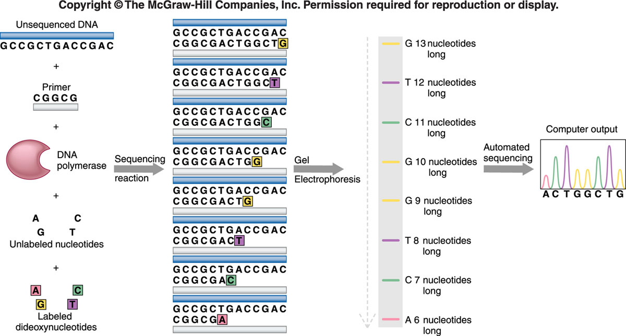
MARCO TEÓRICO
SECUENCIACION Y ELECTROFORESIS CAPILAR

Slide 19
5. Hipótesis

Slide 20
SISTEMA DE HIPÓTESIS
La prevalencia de las mutaciones más comunes reportadas en estudios previos para la población ecuatoriana y en América Latina, es similar a la encontrada en este estudio.
Existen mutaciones no reportadas en pacientes ecuatorianos con fibrosis quística.

Slide 21
6. Materiales y métodos

Slide 22


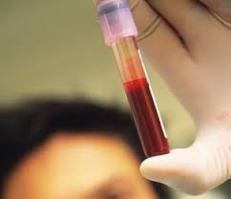
MUESTRAS CLÍNICAS
MATERIALES Y MÉTODOS
Contacto con la Fundación
Consentimiento Informado
3 a 5ml de sangre venosa en tubos EDTA.
Muestras pediátricas: goteo.
48 pacientes con diagnóstico o sospecha clínica de fibrosis quística pertenecientes a la Fundación Ecuatoriana de Fibrosis Quística

Slide 23
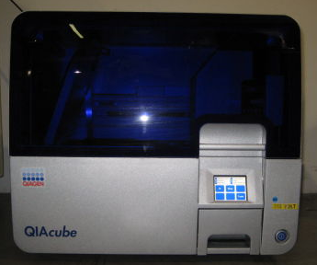

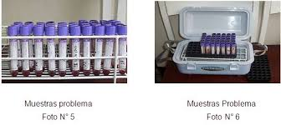
MATERIALES Y MÉTODOS
EXTRACCIÓN Y CUANTIFICACIÓN DE ADN GENÓMICO
Muestras clínicas sangre total
Qiacube de Qiagen
NanoQuant Infinite 200
ADN >5 ng/ul y un Radio260/280 : 1.7 − 2.

Slide 24
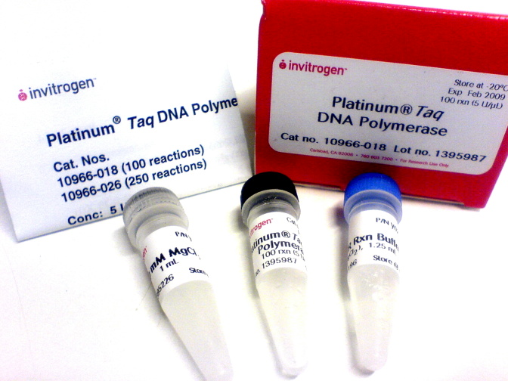

MATERIALES Y MÉTODOS
AMPLIFICACIÓN POR REACCIÓN EN CADENA DE LA POLIMERASA DE LOS 27 EXONES DEL GEN CFTR
Primers para los 27 exones del gen CFTR diseñados por Montgomery et.al (2007)
Platinum Taq DNA Polymerase Invitrogen
Temperatura | Tiempo | Ciclos
95°C | 5 min | 1
95°C | 30s | 40
50°C | 30s
72°C | 30s
72°C | 7 min | 1
4°C | ∞
Termociclador Gene Amp PCR System 9700 de Applied Byosistems
Protocolo de PCR

Slide 25
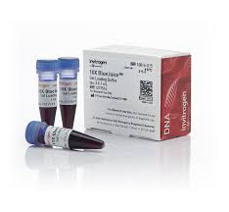
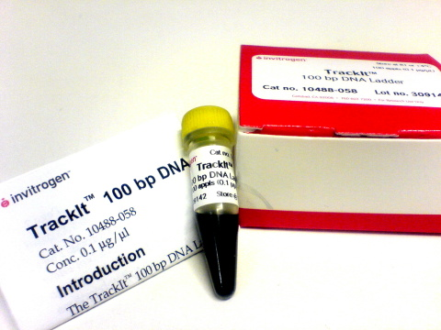
MATERIALES Y MÉTODOS
ELECTROFORESIS EN GEL DE AGAROSA DE PRODUCTOS DE PCR
Gel de agarosa al 2% , Buffer TAE 1x
Bromuro de etidio (2.5 mg/ul)
Blue Juice : Muestra , 1:10.
5ul de TrackIt :100pb Ladder
Tamaños de fragmentos coincidentes con Montgomery et.al (2007)
Purificación de productos de PCR: precipitación etanol/acetato de sodio de (Francis, 2005) modificado, eliminar dNTPS y primers no incorporados a las cadenas amplificadas

Slide 26

MATERIALES Y MÉTODOS
SECUENCIACIÓN POR CICLOS TÉRMICOS
Big Dye Terminator Cycle Sequencing kit
Primers para los 27 exones del gen CFTR diseñados por Montgomery et.al (2007)
Termociclador Gene Amp PCR System 9700 de Applied Byosistems
Protocolo: 96°C-1 min, (96°C-10s, 50°C - 5s, 60°C- 4 min) por 25 ciclos y 4°C por 5 min.
Purificación de productos de la secuenciación recomendado por el Big Dye Terminator Cycle Sequencing kit (Applied Biosystems, 2002): Precipitación con etanol y EDTA para eliminar los nucleótidos marcados que no han sido incorporados en las cadenas de ADN, con modificaciones

Slide 27
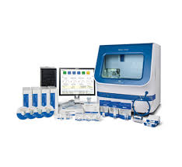
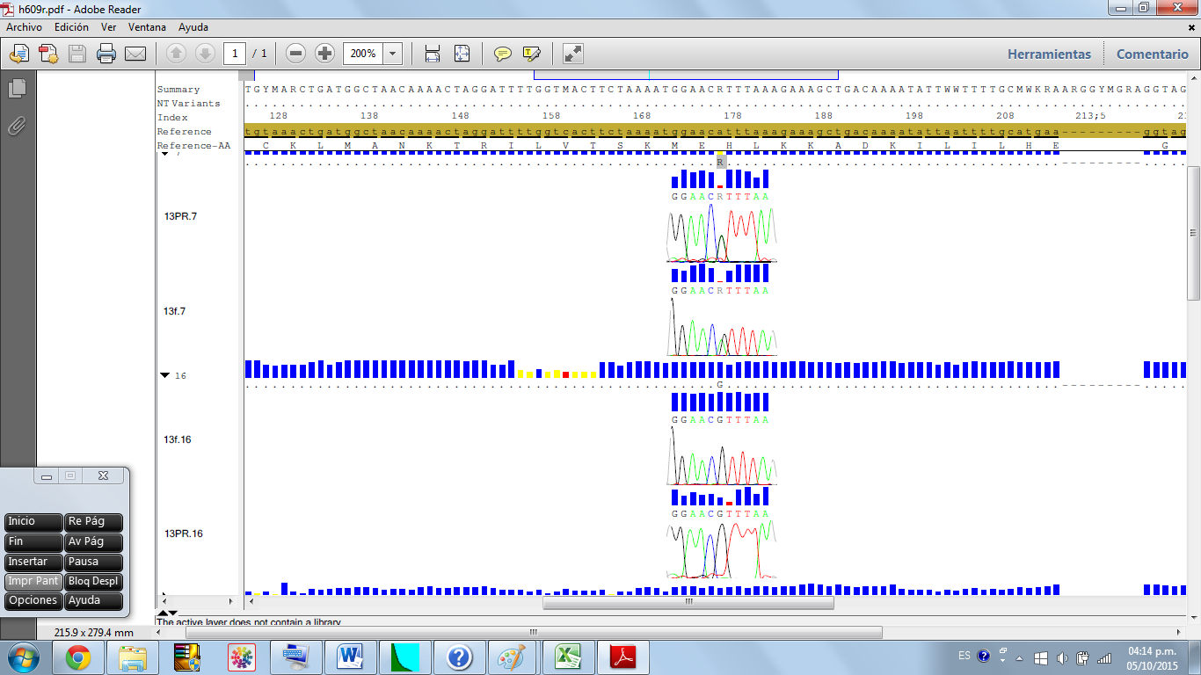
MATERIALES Y MÉTODOS
ELECTROFORESIS CAPILAR Y ANÁLISIS DE SECUENCIA
Análisis de secuencia: SeqScape 3
3500 Genetic Analyser de Applied Biosystems

Slide 28

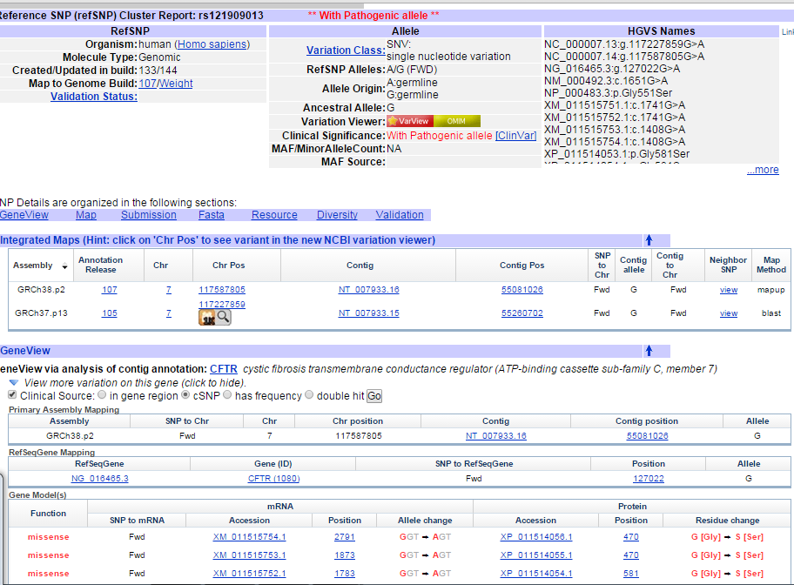
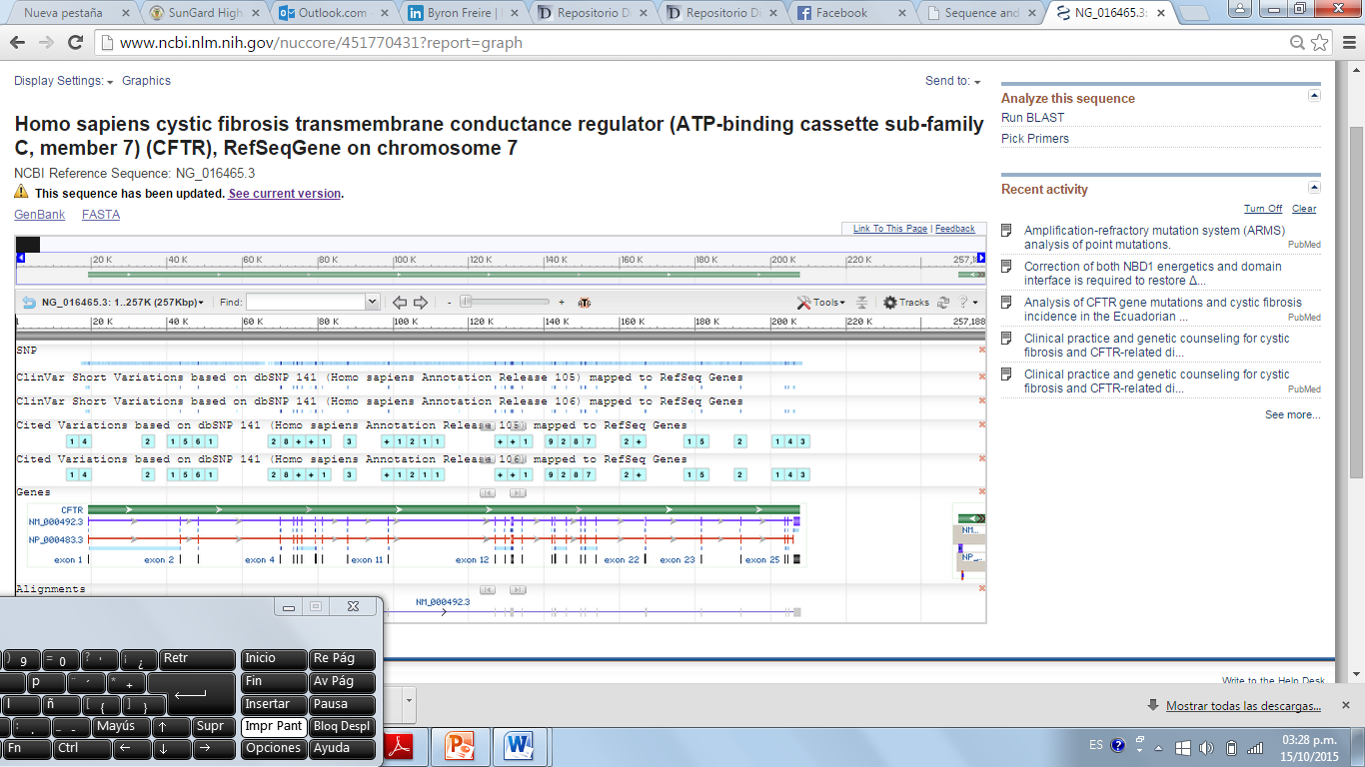
REPORTE DE MUTACIONES

Slide 29
7. Resultados y discusión

Slide 30
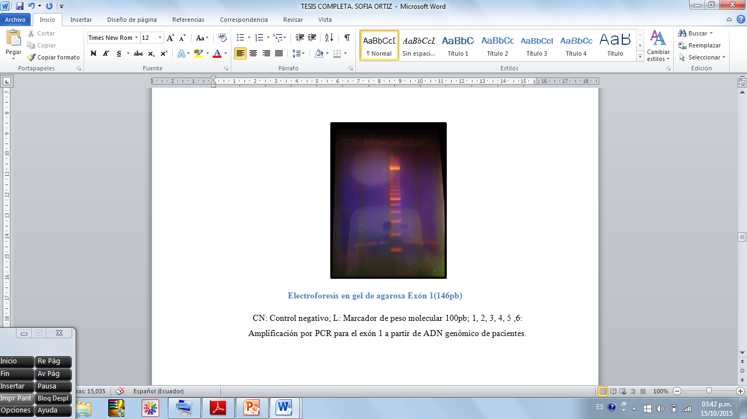
RESULTADOS Y DISCUSIÓN
Extracción de ADN: Todas las muestras de ADN presentaron concentraciones >5 ng/ul y radios 260/280 >1.7 y 2
Para una reacción de PCR se requieren de 10 a 200 ng se debe obtener al menos 5 ng/ul de ADN en cada muestra. Una proporción de 1.8 es aceptada como ADN puro, proporciones menores a este valor indican la presencia de proteína (Velázquez, Martínez, & Romero, 2007)
PCR 27 exones del gen CFTR: Todos los exones amplificados a partir del ADN genómico de los pacientes, presentaron tamaños de fragmento coincidentes con los propuestos por Montgomery et. al (2007)

Slide 31
RESULTADOS Y DISCUSIÓN
Población de estudio
Paciente | Edad | Género | Ciudad | Test del sudor* | Diagnóstico molecular
8 | 27 | F | Quito | 1 Positivo | Heterocigoto p.F508del
9 | 20 | M | Quito | 1 Positivo | Heterocigoto p.F508del
15 | 9 | F | Ambato | 1 Positivo | Homocigoto p.H609R
22 | 10 | F | Quito | 2 Positivos | Heterocigoto p.G85E
24 | 2 | F | Quito | 1 Positivo | Heterocigoto para p.W1098X y p.N1303K
25 | 12 | M | Guayaquil | 1 Positivo | Homocigoto G85E
32 | 4 | M | Ambato | 1 Positivo | Heterocigoto p.G85E
38 | 21 | M | Quito | 1 Positivo | Homocigoto p. F508del
42 | 25 | F | Ibarra | 2 Positivos | Heterocigoto p.F508del y p.R1162X
46 | 24 | M | Quito | 1 Positivo | Heterocigoto p.F508del
48 | 1 | M | Francisco de Orellana | 1 Positivo | Heterocigoto p.F508del
n = 48
11 pacientes con diagnóstico molecular de FQ

Slide 32
RESULTADOS Y DISCUSIÓN
Población de estudio
Gráfico 1. Origen de las muestras clínicas
Gráfico 2. Distribución de las muestras clínicas por grupos etarios
Es más frecuente diagnosticar la FQ en el transcurso de los primeros meses de vida
Hasta la adolescencia o la juventud.
En los demás, el diagnóstico se sospecha en la infancia avanzada, a raíz de procesos pulmonares crónicos o diarrea crónica y/o retraso del crecimiento (González et.al ,2011)
Los signos clínicos de la fibrosis quística aparecen en las primeras etapas de vida (Escobar & Sojo, 2002).

Slide 33
RESULTADOS Y DISCUSIÓN
Población de estudio
Gráfico 3.Distribución de las muestras
clínicas por género
Gráfico 4. Distribución de pacientes por resultados del test del sudor

Slide 34
RESULTADOS Y DISCUSIÓN
Análisis de secuencias
70 variaciones de secuencia en los 27 exones del gen CFTR
5 catalogadas como mutaciones patogénicas: p.F508del, p.G85E , W1098X, R1162X, N1303K.
La mutación p.H609R : en 10 pacientes, esta ha sido reportada en un solo estudio en la población ecuatoriana por Moya et.al (2009).
Mutaciones que representan alelos benignos : NG_016465.3:g.19304G>C (exón1), NG_016465.3:g.75901C>T (exón 6b)
Mutaciones sin significado clínico asignado
Polimorfismos : p.M470V, p.T854T, p.T966T, p.P1290P, p.Q1463Q, p.Y1424Y.
Variaciones de secuencia fuera de la región del exón: NG_016465.3:g.19395G>A (exón 1) , y c.204099A>C (exón 22)
Valle et. al (2007) : prevalencia de mutaciones en población ecuatoriana con fibrosis quística : kit comercial de 29 mutaciones (técnica de hibridación) del gen CFTR. 50% de los pacientes quedaron sin mutación identificada.
Dequeker et. al (2009) la secuenciación del gen CFTR tiene mayor sensibilidad con respecto a otras técnicas moleculares como la Hibridación, SSCP, DDGE utilizadas para la detección de mutaciones.
Notes:
Esta es la primera investigación a nivel molecular de fibrosis quística en Ecuador que analiza los 27 exones del gen CFTR para determinar la prevalencia de mutaciones en nuestra población, constituyendo un avance importante en el diagnóstico molecular de la fibrosis quística en nuestro país.
Valle et. al (2007) sobre la prevalencia de mutaciones en población ecuatoriana con fibrosis quística, utilizando un kit comercial de 29 mutaciones (técnica de hibridación) del gen CFTR con el cual el 50% de los pacientes quedaron sin mutación identificada, el método de secuenciación aplicado en este estudio permitió encontrar 70 variaciones de secuencia

Slide 35
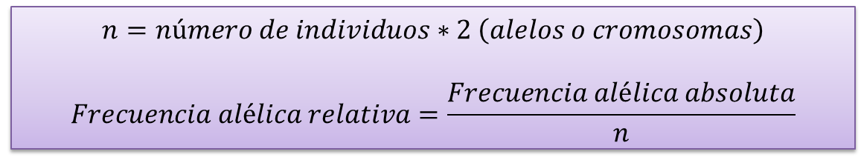
RESULTADOS Y DISCUSIÓN
Frecuencias alélicas de las mutaciones del gen CFTR
$$n=número de individuos∗2 \left(alelos o cromosomas\right)$$
$$Frecuencia alélica relativa=\frac{Frecuencia alélica absoluta}{n}$$
Notes:
Proporción de cada alelo en un locus dado en una población específica.
Fecuencia alélica absoluta: cuantas veces aparezca el alelo en el estudio, y la frecuencia alélica relativa el cociente entre la frecuencia absoluta de una mutación determinada y el número total de alelos$n$.
La frecuencia génica o frecuencia alélica consiste en la proporción de cada alelo en un locus dado en una población específica. La frecuencia alélica absoluta será cuantas veces aparezca el alelo en el estudio, y la frecuencia alélica relativa el cociente entre la frecuencia absoluta de una mutación determinada y el número total de alelos$n$.

Slide 36
RESULTADOS Y DISCUSIÓN
Selección de pacientes para cálculo de frecuencias alélicas
Diagnóstico de la fibrosis quística (Moskowitz, y otros, 2008):
1 o más características fenotípicas propias de la enfermedad
Evidencia de la anormalidad en la función del gen CFTR por:
Variantes alélicas patogénicas del gen CFTR, 2 valores de cloruro en el sudor
(> 60 mEq / L),
Medidas del diferencial transepitelial nasal (NPD),
Niveles elevados de la IRT
25 pacientes con variantes patogénicas
7 pacientes con diagnóstico clínico confirmado (doble positivo para el test del sudor) con mutaciones sin significado clínico asignado

Slide 37
RESULTADOS Y DISCUSIÓN
Frecuencias alélicas de mutaciones patogénicas encontradas en este estudio.
Mutación | Número de Pacientes | Número de alelos | Frecuencia alélica relativa (%)
p.F508del | 13 | 15 | 23.44
p. H609R | 10 | 14 | 21.88
p. G85E | 5 | 6 | 9.38
p.W1098X | 2 | 2 | 3.13
p.R1162X | 1 | 1 | 1.56
p.N1303K | 1 | 1 | 1.56
Alelos con mutaciones patogénicas | 25ᵃ (78%) | 39 | 60.95
WT o normales para las mutaciones patogénicas | 7(22%) | 25^{b} | 39.05
Total | 32 | n= 64 | 100%
Valle et. al (2007): 50% de los pacientes quedaron sin mutación identificada.
Tabla Alelos para las mutaciones patogénicas de este estudio
Notes:
Cinco de estas corresponden a mutaciones patogénicas (p.F508del, p.G85E, p.N1303K, p.R1162X y p.W1098X) junto a la mutación p.H609R, representan al 78% de los pacientes con diagnóstico confirmado de fibrosis quística, el 22% restante de pacientes con diagnóstico clínico de fibrosis quística tienen otras mutaciones que no han sido reportadas clínicamente.

Slide 38
RESULTADOS Y DISCUSIÓN
Tabla 15. Prueba de hipótesis para la diferencia de proporciones de las mutaciones
p.F508del es la más común en pacientes con fibrosis quística a nivel mundial con una frecuencia del 66% (Collazo, 2008).
p.G85E tiene una prevalencia a nivel mundial del 0.2%, + frecuente en la región del Mediterráneo: España 1%, e Italia con el 1,7% (Decaestecker, Decaestecker, Castellani, Jaspersz, Cuppensz, & Boeck, 2004).
Valle et. al (2007) la prevalencia de la mutación p.G85E en Ecuador es mayor a nivel latinoamericano, incluso a nivel mundial siendo mayor que la descrita en el sur de Grecia de donde se cree se originó.
La mutación p.W1098X no ha sido reportada en otros países de Latinoamérica ni en España, pero si en países como Turquía con una frecuencia 0.6% (Bobadilla, Macek, Fine, & Farrell, 2002) e Israel 1% (World Health Organization, 2006)
Notes:
mientras que las mutaciones p.N1303K y p. R1162X fueron identificadas en este estudio con una frecuencia similar a otros países de Latinoamérica y en España.

Slide 39
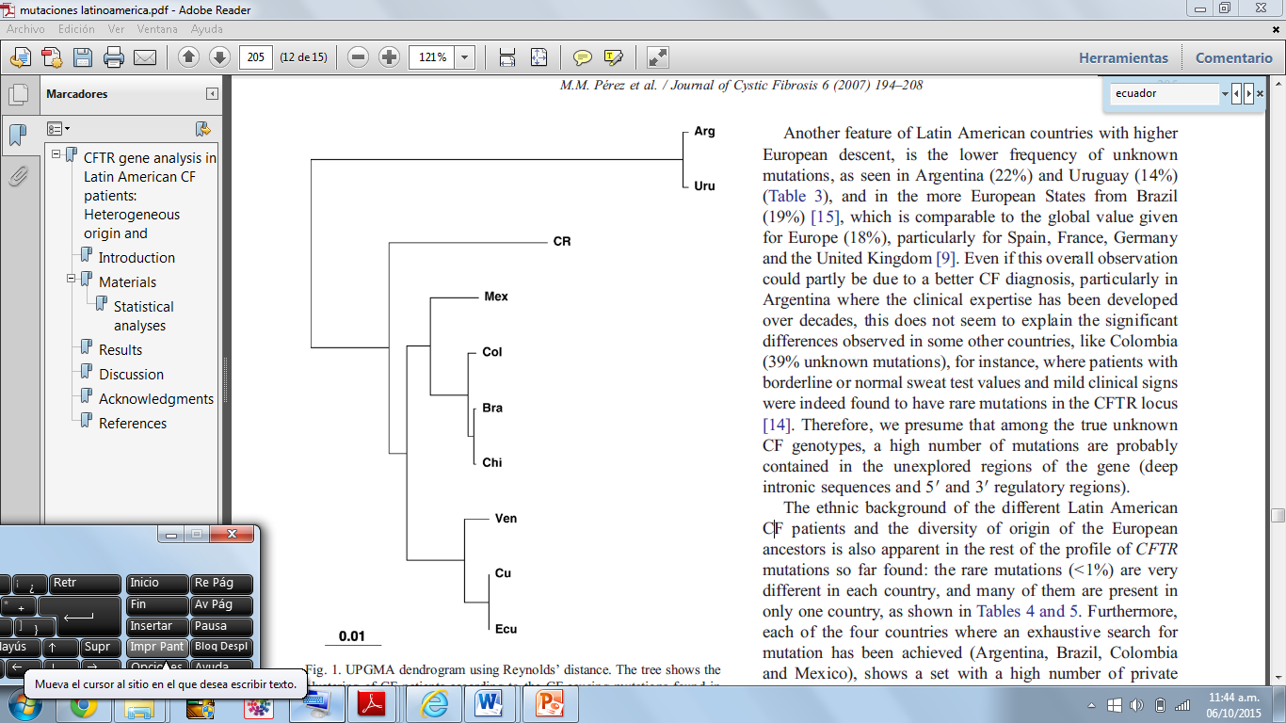
Ilustración 21. Árbol de distancias de países de Latinoamérica de acuerdo a las mutaciones patogénicas del gen CFTR.
Luna, Pivettaa, Keyeuxb, & Perez, CFTR gene analysis in Latin American CF patients: Heterogeneous origin and distribution of mutations across the continent (2007)
Notes:
Esto coincide con las diferencias de frecuencias encontradas en la población ecuatoriana de este estudio, con respecto a otros países de Latinoamérica como Colombia, México, Chile y Ecuador.

Slide 40
RESULTADOS Y DISCUSIÓN
Tabla 15. Prueba de hipótesis para la diferencia de proporciones de las mutaciones
Moya et. al (2009) : 4/6 pacientes ecuatorianos con fibrosis quística con doble positivo para el test de cloruro del sudor y con cuadro fenotípico de la enfermedad: insuficiencia pancreática, colonización con Pseudomonas aeruginosa, deterioro en la función pulmonar de acuerdo a valores de FEV1 entre el 36 y 75%.
Notes:
mientras que las mutaciones p.N1303K y p. R1162X fueron identificadas en este estudio con una frecuencia similar a otros países de Latinoamérica y en España.

Slide 41
RESULTADOS Y DISCUSIÓN
Tabla 12.Datos clínicos de pacientes homocigotos para la p.H609R
Paciente n° | Edad | Test de sudor I | Test de sudor II | Signos clínicos | Criterios de sospecha clínica diagnóstica de la OMS de acuerdo al grupo etario*
15 | 9 | 119 |  | Problemas permanentes de sinusitis crónica y ha tenido colonizaciones por Pseudomonas aeruginosa | Escolares: Síntomas respiratorios crónicos inexplicados Pseudomonas aeruginosa en secreción bronquial Sinusitis crónica Bronquiectasias
30 | 11 |  |  | Problemas pulmonares
45 | 25 | 115 | 131 | Problemas pulmonares leves, y problemas pancreáticos. Paciente hospitalizado por pancreatitis. | Adolescentes y Adultos: Enfermedad pulmonar supurativa crónica e inexplicada Dolor abdominal recurrente Pancreatitis Síndrome de obstrucción intestinal distal Cirrosis hepática e hipertensión portal
16 | 28 | 134 |  | Bronquiectasias, paciente hospitalizado frecuentemente por exacerbaciones pulmonares y digestivas
Notes:
los pacientes 16, 30 y 45 homocigotos para esta mutación, se habían sometido a un panel de 89 mutaciones comunes del gen de la fibrosis quística el cual no detectó ninguna mutación, mientras que el paciente 15 se había realizado una secuenciación completa del gen CFTR el cual si reportó la mutación p.H609R.

Slide 42
RESULTADOS Y DISCUSIÓN
56 Variaciones sin reporte de patogenicidad
+ Calidad del diagnóstico clínico previo
16 pacientes (33% de la población de estudio)
Sin diagnóstico clínico y/o molecular confirmado de fibrosis quística
Secuenciación región codificante y segmentos intrónicos adyacentes a los exones : 90% de detección en el total de alelos.
  Gran proporción de variantes no identificadas
  Certeza del diagnóstico clínico de fibrosis quística sometidos a estudio molecular.
Lay et. al (2014)
Notes:
debido a que son pacientes sin doble positivo para el test de cloruro en el sudor y con variaciones de secuencia sin significado clínico asignado
Secuenciación de los 27 exones del gen CFTR en pacientes chilenos con fibrosis quística,
Gran proporción de variantes no identificadas que disminuyen la tasa de detección de mutaciones

Slide 43
RESULTADOS Y DISCUSIÓN
Variaciones de secuencia fuera de la región del exón: NG_016465.3:g.19395G>A (exón 1) , y c.204099A>C (exón 22)
Regiones intrónicas o reguladoras del gen CFTR.
Intrón 16 (Bienvenu, Cartault, Lesure, Renouil, Beldjord, & Kaplan, 1996)
Intrón 23 (Yoshimura, Chu, & Crystal, 1992),

Slide 44
8. Conclusiones

Slide 45
CONCLUSIONES
La secuenciación de los 27 exones del gen CFTR mediante el método de Sanger permitió la identificación de 70 variaciones de secuencia en el gen CFTR dentro de estas las mutaciones patogénicas p.F508del, p. H609R, p.G85E, p.W1098X, p.R1162X y p.N1303K corresponden aproximadamente al 78% de los pacientes con diagnóstico de fibrosis quística de este estudio.
Las mutaciones más frecuentes: p.F508del, p.G85E, p.W1098X, p.R1162X y p.N1303K identificadas en esta investigación han sido reportadas en estudios previos, sin embargo presentan frecuencias alélicas relativas propias para la población ecuatoriana.

Slide 46
CONCLUSIONES
La mutación p.H609R es la segunda más frecuente en la población estudiada y constituye el segundo reporte en pacientes ecuatorianos con Fibrosis Quística, siendo probablemente una mutación causante de la enfermedad de acuerdo a la clínica de los pacientes que la presentan.
Las mutaciones p.F508del, p.H609R, p.G85E, p.W1098X, p.R1162X y p.N1303K, deberían incluirse en el screening diagnóstico de la enfermedad en nuestro país.

Slide 47
CONCLUSIONES
Se debería evaluar la prevalencia de las mutaciones p.G542X, p.G551D, y p.R334W encontradas en Ecuador por Valle et. al 2007 en la población ecuatoriana para incluirlas o no en el panel de las mutaciones más comunes para el screening inicial de fibrosis quística, ya que este estudio no las detectó.

Slide 48
9. Recomendaciones

Slide 49
RECOMENDACIONES
Definir el significado clínico de las variaciones de secuencia no reportadas previamente encontradas en este estudio, realizando ensayos tanto en pacientes con fibrosis quística como en individuos normales, junto una recolección más profunda de los datos clínicos de los pacientes.
Realizar un análisis de las variantes NG_016465.3:g.19395G>A y c.204099A>C en próximos estudios para entender el efecto que puedan tener estas variantes en la proteína ya que al encontrarse fuera de los exones 1 y 22 respectivamente, posiblemente se ubican en regiones intrónicas o reguladoras del gen CFTR.

Slide 50
RECOMENDACIONES
Para completar el análisis molecular en pacientes con diagnóstico clínico de fibrosis quística que después de la secuenciación sigan manteniendo un genotipo desconocido se debería buscar variaciones en las regiones intrónicas y de unión intrón-exón, además de grandes deleciones y duplicaciones (MLPA) en el gen CFTR.

Slide 51


Gracias!!!

